Slide 1
（三）操作符
一元操作符
自增（++）、自减（--）、typeof delete
算术操作符
加（+）、减（-）、乘（*）、除（/）、求模（%）
关系操作符
大于（>）、小于（<）、大于等于（>=）、小于等于（<=）、相等（==）、
不相等（！=）、全等（===）、全不等（！==）
逻辑操作符
与（&&）、或（||）、非（!）

Slide 2

问题与思考？
var a = true;
var result = a && b;
alert(result);
var a = false;
var result = a && b;
alert(result);

Slide 3
问题与思考？
var a = true;
var result = a || b;
alert(result);
var a = false;
var result = a || b;
alert(result);

Slide 4
赋值操作符
简单的赋值操作符：=
复合赋值操作符：+=、-=、*=、/=、%=
解构赋值
本质就是赋值，解构简单的理解就是左边一种结构，右边一种结构，左右一一对应。
数组的解构赋值：从数组中提取值，按照对应位置，对变量赋值，本质上来说属于“模式匹配”，只要等号两边的模式相同，左边的变量就会被赋予对应的值
ES5:let a = 1; ES6:let [a,b,c] = [1,2,3]
let b = 2;
let c = 3;
使用场景：两个数的交换

Slide 5
对象的结构赋值：对象的解构与数组有一个重要的不同。数组的元素是按次序排列的，变量的取值由它的位置决定；而对象的属性没有次序，变量必须与属性同名，才能取到正确的值。
let { bar, foo } = { foo: "aaa", bar: "bbb" };
console.log(foo) // "aaa"
console.log(bar) // "bbb"
如果变量名和属性名不一致时，需要在匹配模式下指定变量名
let { foo: baz } = { foo: 'aaa', bar: 'bbb' };
console.log(baz) // 'aaa'
注解：foo是匹配模式，其后面的值才是变量，对象的解构赋值的内部机制，是先找到同名属性，然后再赋给对应的变量。真正被赋值的是后者，而不是前者

Slide 6
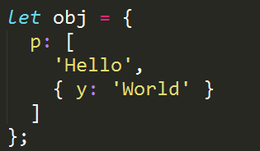
问题与思考？
利用解构赋值定义变量a,b分别保存hello和world

Slide 7
（四）流程控制语句
顺序结构
条件结构
单分支：if(条件){代码块}
双分支：if(条件){代码块}else{代码块}
多分支：if(条件){代码块}else if(条件){代码块}...else{代码块}
switch(表达式){ case 情况1:代码块;break;
case 情况2:代码块;break;...;
default:代码块;break;}
嵌套分支

Slide 8
循环结构
while循环
do...while循环
for循环
for( 表达式1 ; 表达式2 ; 表达式3 ){
循环体;
}
表达式1 ： 循环变量赋初始值
表达式2 ： 循环条件 （动作要执行的次数）
表达式3 ： 循环变量增值
循环嵌套
break语句
continue语句

Slide 9
二、函数
函数的概念
函数就是把完成特定功能的一段代码抽象出来，使之成为程序中的一个独立实体，起个名字（函数名）。可以在同一个程序或其他程序中多次重复使用（通过函数名调用）。
函数的定义
function name(){功能代码块}
函数的调用
name();
函数的参数
实参、形参、不定参数（arguments）

Slide 10
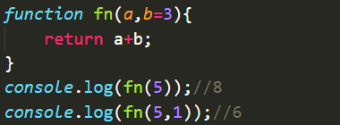
函数的返回值
return 返回的值；
说明：return 后面的返回值不能换行，一个函数的返回值只有一个，return后面的代码将不执行
ES6新增
（1）ES6 允许为函数的参数设置默认值，即直接写在参数定义的后面。

Slide 11
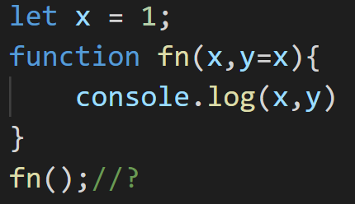
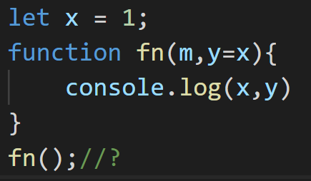
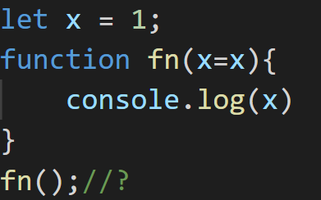
问题与思考？

Slide 12
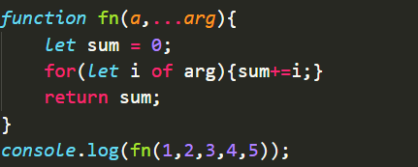
（2）reset参数（...变量名）
作用：用于获取函数的多余参数，该变量将多余的参数放入数组中。
注意：rest 参数之后不能再有其他参数（即只能是最后一个参数），否则会报错。
（3）箭头函数
定义：ES6 允许使用“箭头”（=>）定义函数。
let fn = v =>v+1; let fn = function(v){return v+1}
说明：如果箭头函数不需要参数或需要多个参数，就使用一个圆括号代表参数部分。

Slide 13
箭头函数的特点：
函数体内的this对象，就是定义时所在的对象，而不是使用时所在的对象。
不可以当作构造函数，也就是说，不可以使用new命令，否则会抛出一个错误。
不可以使用arguments对象，该对象在函数体内不存在。如果要用，可以用 rest 参数代替。
不可以使用yield命令，因此箭头函数不能用作 Generator 函数。

Slide 14
(4)Generator函数
定义：Generator 函数是一个普通函数，但是有两个特征。一是，function关键字与函数名之间有一个星号；二是，函数体内部使用yield表达式，定义不同的内部状态。
function* fn(){ yield 执行结果;yield 执行结果;return 返回值;}
或：let fn = function* (){yield 执行结果;}
调用：函数名()调用
说明：执行 Generator 函数会返回一个内部指针（遍历器对象）
与普通函数的区别：调用 Generator 函数后，该函数并不执行，，返回的也不是函数运行结果，而是一个指向内部状态的指针对象，必须调用遍历器对象的next方法，使得指针移向下一个状态

Slide 15
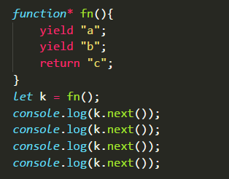
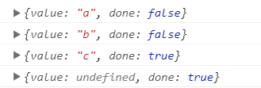
说明：每次调用next方法，内部指针就从函数头部或上一次停下来的地方开始执行，直到遇到下一个yield表达式（或return语句）为止。

Slide 16
课堂练习
利用G函数实现对抽奖次数的限制
要求：页面写一个简单按钮，每点一次次数少1，总共5次抽奖机会

